Slide 1

Default for the website to be AR instead if EN
انضم واجمع المكافآت
العب، اجمع النقاط، واستبدلها بهدايا وقسائم إلكترونية، مع فرصة للفوز بالمكافآت الكبرى.

Slide 2
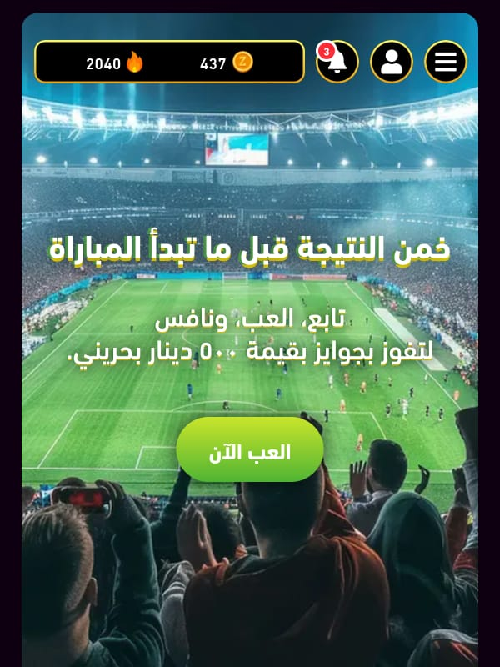
تابع المباريات... وكسبك مضمون
استبدل نقاطك بهدايا وقسائم، ونافس على الجائزة الكبرى.

Slide 3
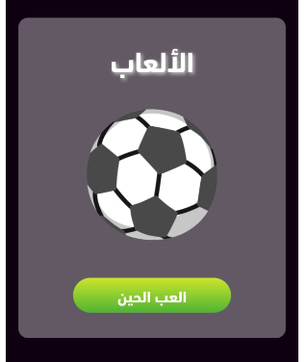

تحديات ماتشا
ابداء التحدى
توقع و اجمع المكافأت
توقع الان

Slide 4
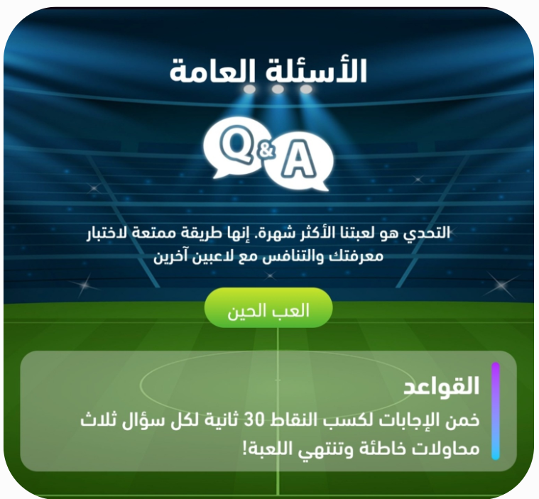
اختبر معلوماتك
أجب عن الأسئلة، اجمع النقاط، واستبدلها بمكافآت من المتجر.
ابدأ اللعب

Slide 5
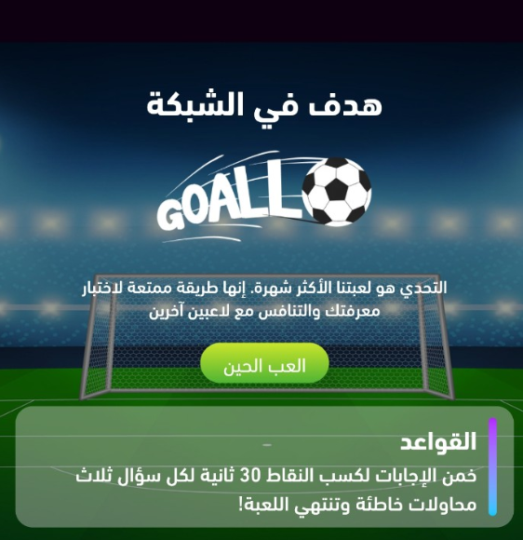
تحدي المرمى
اختبر دقتك، سجّل أكبر عدد من الأهداف، واجمع النقاط.
ابدأ اللعب

Slide 6
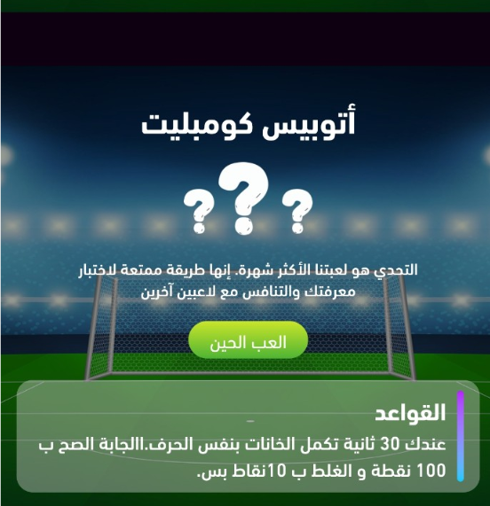
أكمل الخانات بأسرع وقت، وجمع أكبر عدد من النقاط.
العب الان

Slide 7
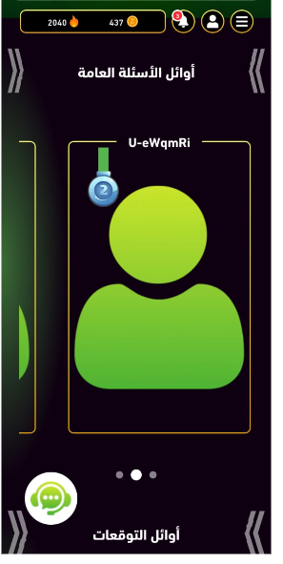
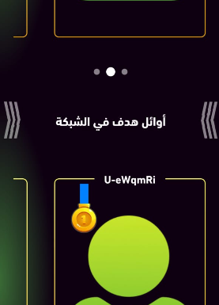
أوائل تحدى أختبر معلوماتك
أوائل تحدى المرمي

Slide 8
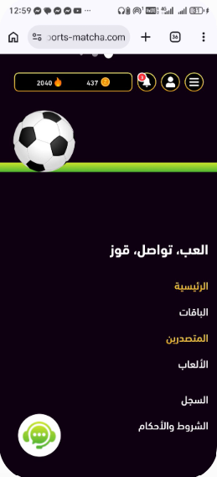
العب، نافس، واربح
لوحة المتصدرين
التحديات
سجل النشاط

Slide 9

تعرّف على أفضل اللاعبين، واكتشف ترتيبك بينهم.
أختبر معلوماتك
تحدى المرمي

Slide 10
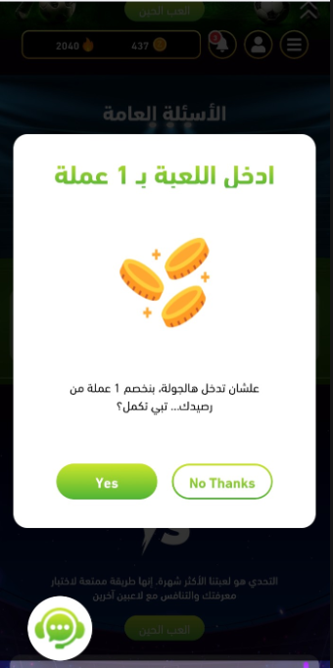
جاهز لبدء التحدي؟
سيتم خصم عملة واحدة من رصيدك للدخول إلى اللعبة.
ابدأ اللعب
إلغاء

Slide 11
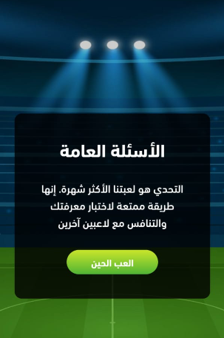
اختبر معلوماتك
أجب عن الأسئلة، اجمع النقاط، واستبدلها بمكافآت من المتجر.
ابدأ اللعب

Slide 12
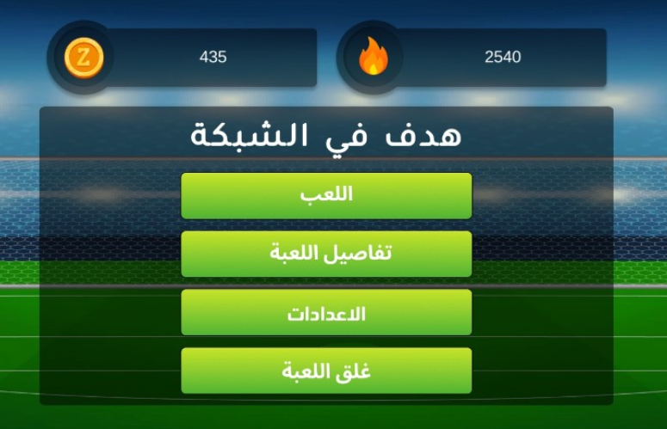
تحدي المرمى
ابدأ اللعب

Slide 13
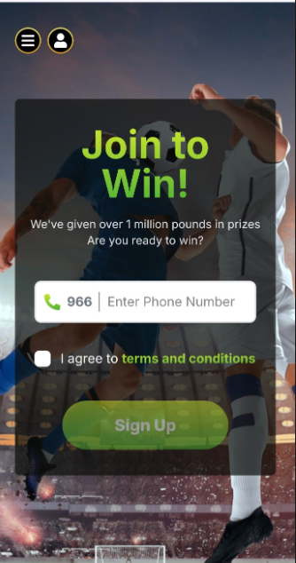
Play. Earn. Redeem.
Play games, earn points, redeem rewards, and compete for exclusive prizes.
Get Started

Slide 14
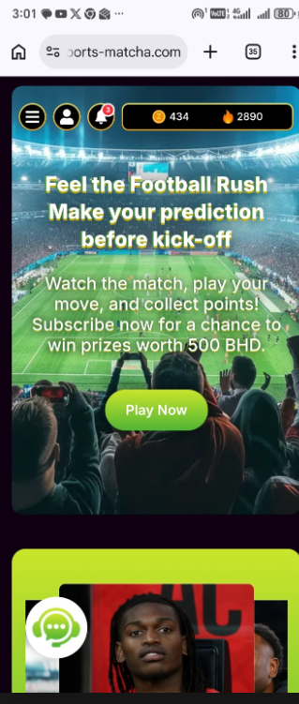
Predict. Play. Win.
Predict before kick-off, earn points, redeem exciting rewards, and climb the leaderboard.
Get Started

Slide 15
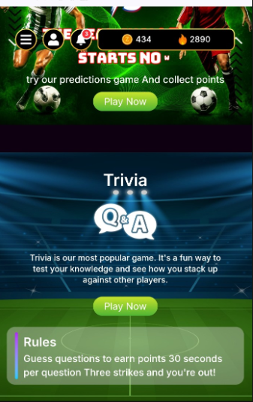
Test your knowledge, earn points, and climb the leaderboard.

Slide 16
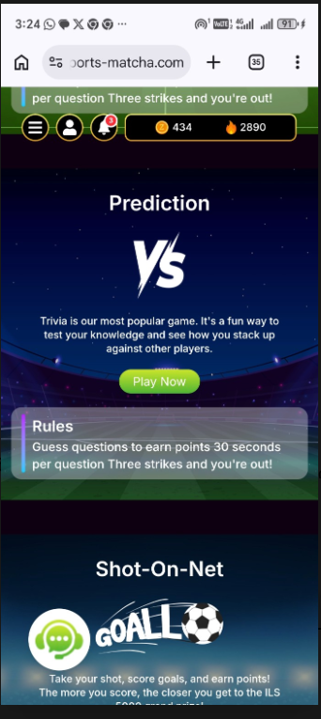
Predict match results, collect points, and compete for the Grand Prize.

Slide 17
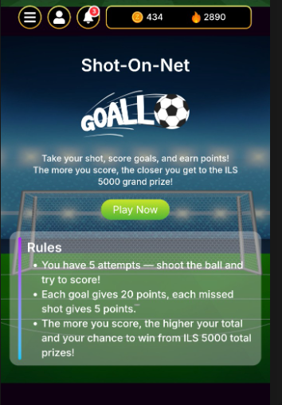
Take your shot, score goals, and earn points! Redeem it with rewards

Slide 18
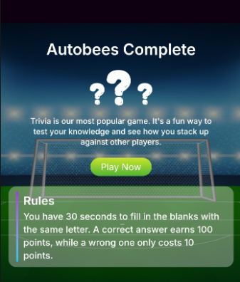
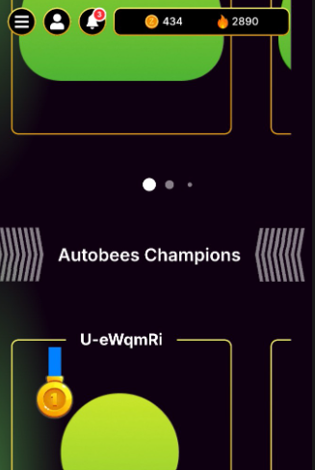
Stop it’s complete !
Complete the categories using the same letter.
Think fast, earn points, and climb the leaderboard!
Stop it’s complete !

Slide 19

Stop it’s complete !
Overall

